Slide 2
Sistemas Embarcados
O que são os sistema embarcados e tecnologias habilitadoras.

Slide 3
Sobre o Instrutor
Graduado em Engenharia Elétrica pela Universidade Federal do Amazonas - UFAM (2006). Atua em pesquisa e desenvolvimento na área de eletrônica e automação industrial. Possui vasta experiência em desenvolvimento de hardware, mais especificamente, placas de circuito impresso, dentre elas: placas de instrumentação analógica e digital utilizadas em sistemas de testes, placas processadoras baseadas em microcontroladores de diversos fabricantes, placas utilizadas em sistemas de comunicação digital com tecnologias cabeadas como RS485, RS422, Ethernet e tecnologias sem fio como Wi-fi 802.11, Zigbee 802.15 dentre outras. Possui experiência em desenvolvimento de firmware em diversas plataformas dentre elas: Intel 8088, 8051, Atmel, Microchip, ESP8266, Arduino.
http://lattes.cnpq.br/5067803336101638

Slide 4
Ementa
Sistemas computacionais;
O que são microcontroladores;
Periféricos;
Portas de entrada e saída;
Cuidados de manuseio;
Características elétricas;
Memórias;
Como são programados;
Circuitos auxiliares;
Ambientes de desenvolvimento IDE;
Desenvolvimento do primeiro programa.

Slide 5
Um sistema computacional é composto de
Memória RAM
Memória ROM
Periférico 1
Periférico 2
CPU
Periférico 3
Periférico N
Portas de I/O

Slide 6
Integração de sistemas
Os computadores mais antigos apresentavam seus blocos funcionais em diferentes componentes que podiam ser localizados facilmente em suas placas e tinham suas características físicas distintas.
Esse tipo de arquitetura ainda é utilizada até hoje, mas tente a desaparecer.
A maior quantidade de componentes em uma placa acarreta em diversos problemas, dentre eles: o maior consumo de energia, a maior probabilidade de falhas de montagem e o aumento da complexidade do sistema.

Slide 7
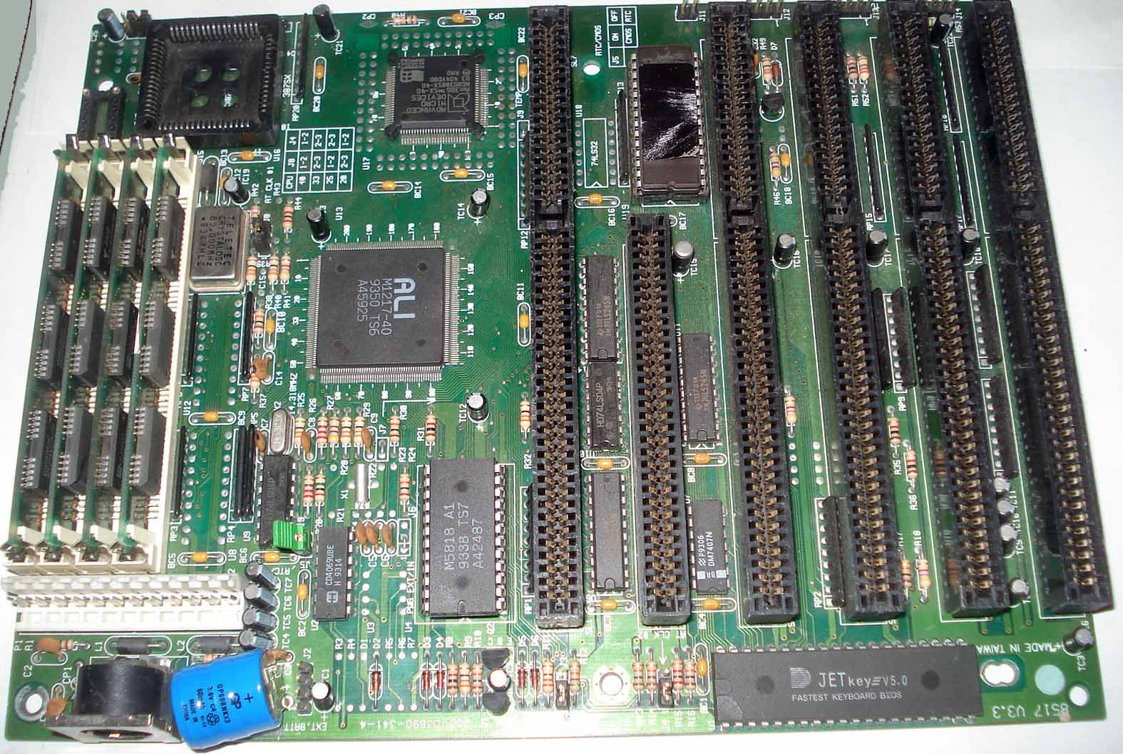
Computador antigo
CPU
Periférico 1
Memória RAM

Slide 8
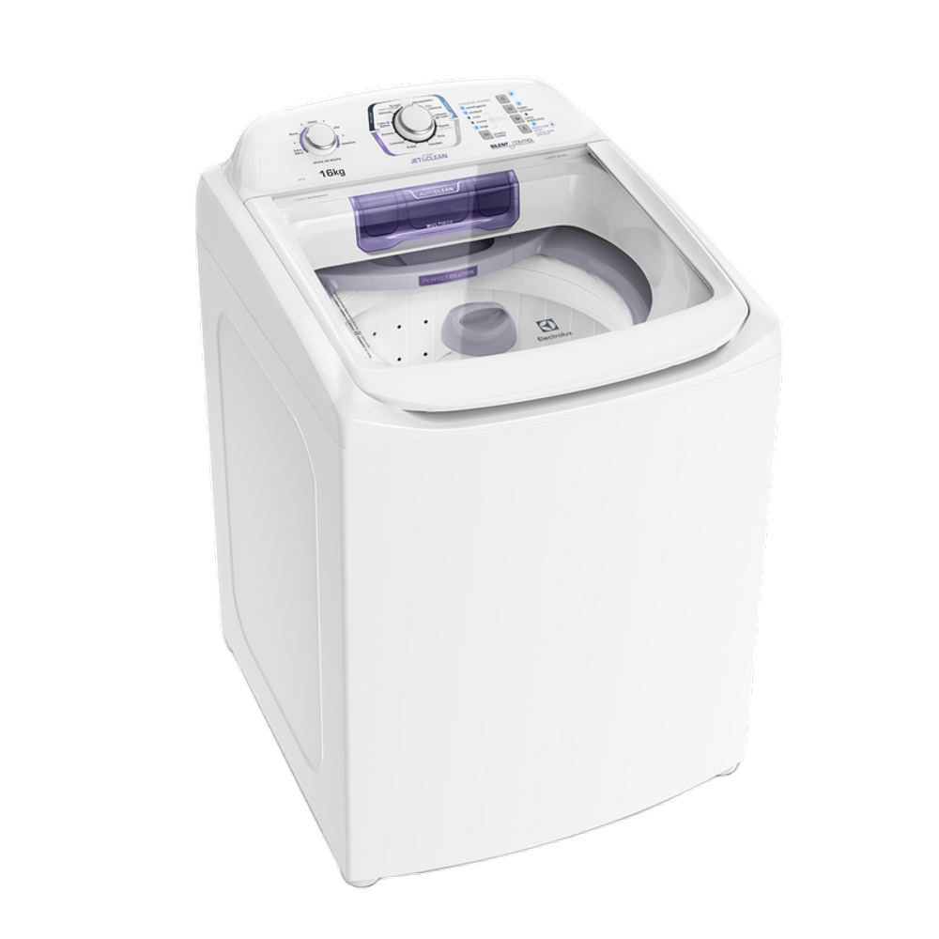
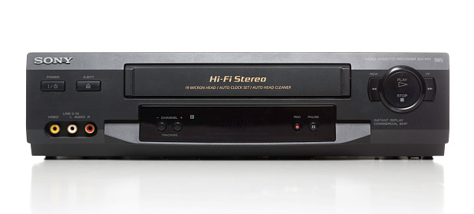
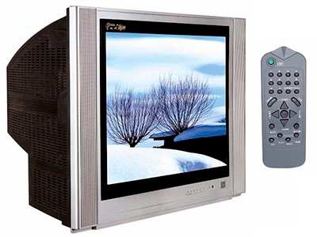
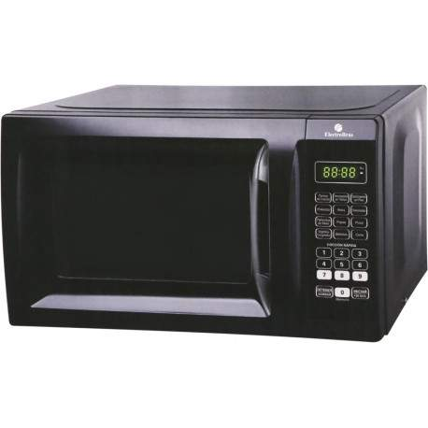
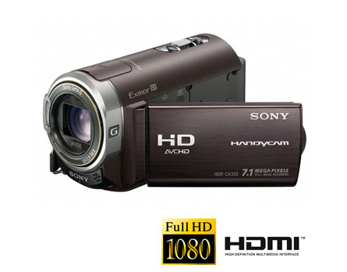
Sistemas computacionais
O mercado de produtos exigiu o surgimento de sistema computacionais menores que pudessem ser utilizados em eletrodomésticos e aparelhos do dia a dia.

Slide 9
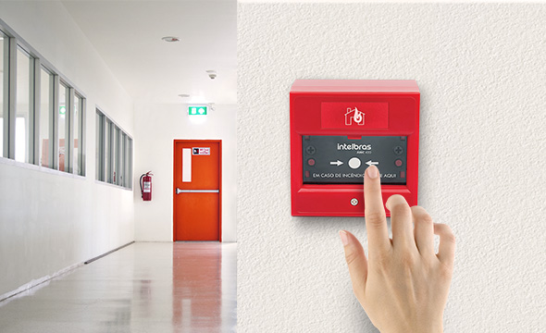
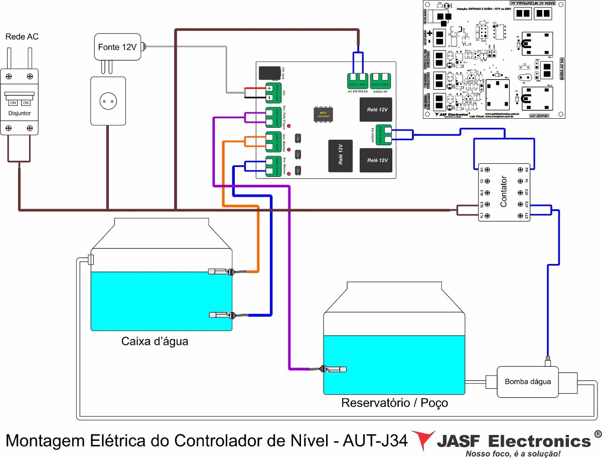
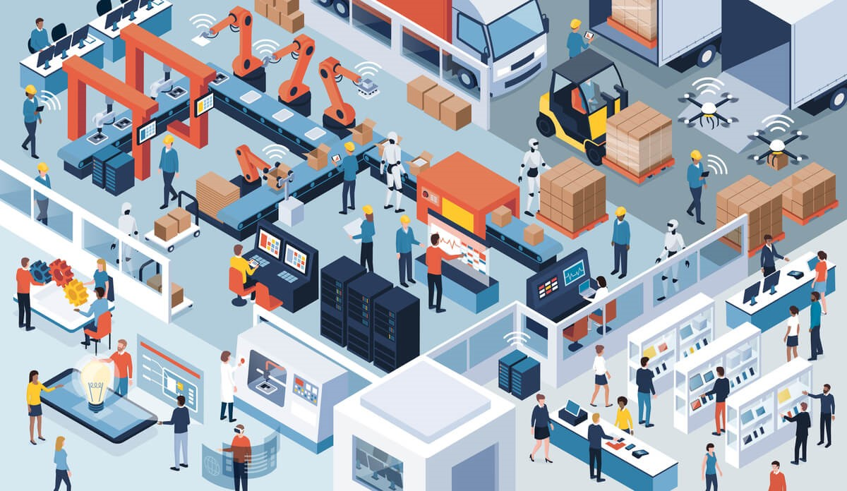
Sistemas computacionais
A área industrial também necessitava desse tipo de equipamento.

Slide 10
Sistemas computacionais
Poderia ter menor capacidade de processamento;
Tamanho reduzido;
Menor consumo de energia;
Executar tarefas repetitivas de forma confiável;

Slide 11
Integração de Sistemas
Com o avanço da tecnologia foi possível a criação de sistemas cada vez mais compactos e permitiu também que alguns periféricos fossem incorporados a CPU.
As placas modernas possuem menos componentes, Portanto diminuem quantidade de processos de montagem.
Quando um periférico é incorporado ao chip da CPU isso permite uma maior velocidade de comunicação entre a CPU e o periférico. Podemos notar tal diferença de velocidade quando observamos em um processador moderno e comparamos a velocidade de acesso uma memória cache (interna) e a velocidade de uma memória RAM DDR , por exemplo.

Slide 12
O que são microcontroladores
Microcontrolador é um pequeno computador (SoC) num único circuito integrado o qual contém um núcleo de processador, memória e periféricos programáveis de entrada e de saída.
Disponível em:
https://pt.wikipedia.org/wiki/Microcontrolador
SoC – (System On Chip) Sistema em um chip

Slide 13
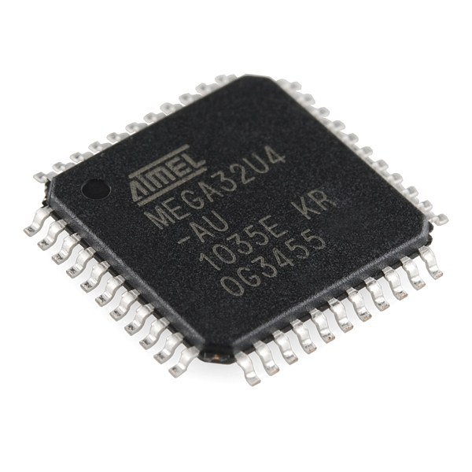
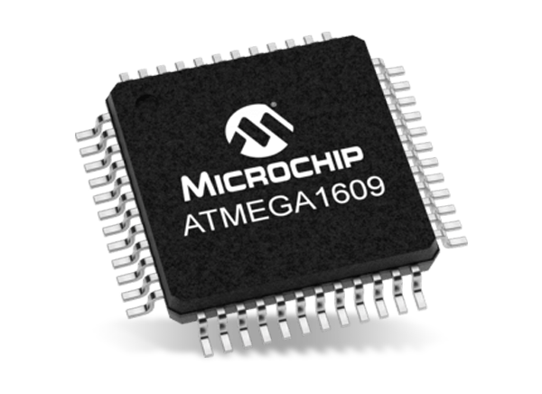
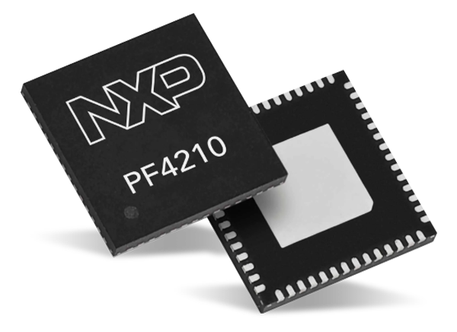
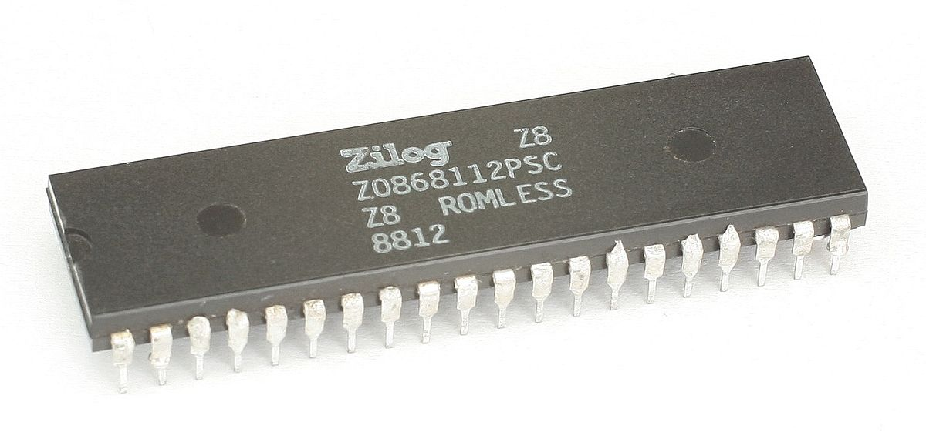
Microcontroladores
Atualmente o mercado nos oferece processadores para as mais diversas aplicações, com os periféricos necessários para resolver os mais diversos problemas.

Slide 14
Características dos Microcontroladores
Arquitetura de processamento
CISC – (Complex Instuction Set Computer) Computador com conjunto de instruções complexas. As instruções levam geralmente mais de um ciclo de máquina para serem executadas.
RISC – (Reduced Instruction Set Computer) Computador com conjunto de instruções reduzidas. A maioria das instruções é executada em apenas um ciclo de máquina.

Slide 15
Características dos Microcontroladores
Resolução “Quantidade de bits”
A quantidade de bits de um processador significa o tamanho das palavras binárias que podem ser processadas de uma vez só, também influencia na quantidade de endereços de memória que um determinado processador poderá mapear.
2^16 = 65.536
2^32 = 4.294.967.296
2^64 = 18.446.744.073.709.551.616‬

Slide 16
Características dos Microcontroladores
Quantidade de núcleos
É a quantidade de CPUs que existem dentro dos microcontroladores.
Clock
É a frequência em que um processador executa suas operações.
Os microcontroladores modernos podem trabalhar em frequências que chegam a GHz.
Todos os microcontroladores necessitam de uma fonte de clock, geralmente o clock é gerado por um cristal de quartzo presente na placa.

Slide 17
Características dos Microcontroladores
Tolerância ao aquecimento
É a faixa de temperatura a qual o componente poderá ser submentido, todo processador gera calor devido ao processamento e em certos casos dissipadores deverão ser aplicados ao projeto. Componentes automotivos e militares suportam uma faixa mais ampla de temperatura.
Quantidade de pinos
Existe uma gama imensa de microcontroladores com os mais diversos tamanhos e com as mais diversas quantidades de pinos. Portanto, a quantidade de pinos de um microcontrolador vai depender da aplicação para qual o mesmo é destinada.

Slide 18
Características dos Microcontroladores
Alimentação
É importante verificar qual é a tensão de alimentação do dispositivo, os mais comuns são os de 3,3v e os de 5V. Alguns microcontroladores suportam uma ampla faixa de operação, mas sempre devemos verificar o datasheet para avliarmos esses parâmetros.

Slide 19
Periféricos
São dispositivos com funções diversas que poderão estar incorporados em um determinado microcontrolador.
Os periféricos determinam a especialização do microcontrolador, geralmente os microcontroladores são desenvolvidos para atender um determinado nicho de necessidade. (automotivo, médico, militar, etc...)
Existem periféricos que aparecem em quase todos os microcontroladores.

Slide 20
Periféricos
Periféricos comuns (aparecem em quase todos os uC)
Timers.
Conversores AD (Analógico para Digital).
PWM – (Pulse Width Modulation) Modulação por largura de pulso.
UART – (Universal Asynchrounous Receiver/Transmiter) Receptor transmissor assíncrono digital. RS232.
SPI – (Serial Periferal Interface) Interface serial de periféricos.
I2C – (Inter-Integrated Circuit) Comunicação entre circuitos integrados.

Slide 21
Vamos analisar o datasheet de um microcontrolador?

Slide 22
Como definir o melhor microcontrolador?
A regra geral para definição de um microcontrolador para um determinado projeto é a escolha de um componente que resolva o problema computacional com o menor custo possível.
Devemos levar em consideração os parâmetros apresentados nas características dos microcontroladores.

Slide 23
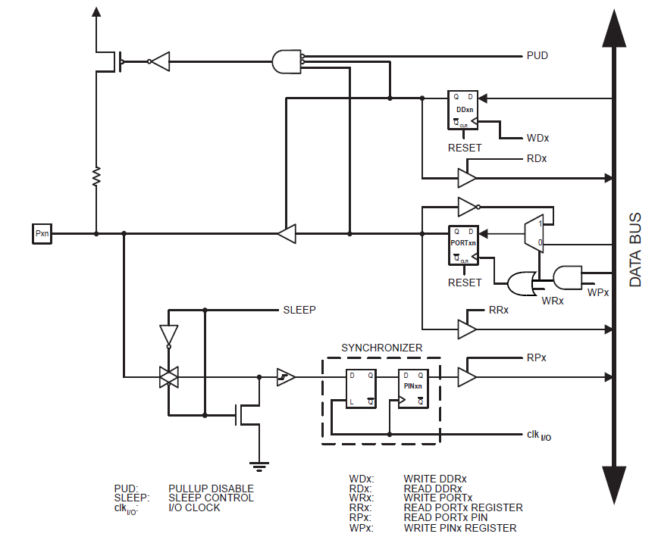
Portas de entrada e saída – I/O

Slide 24
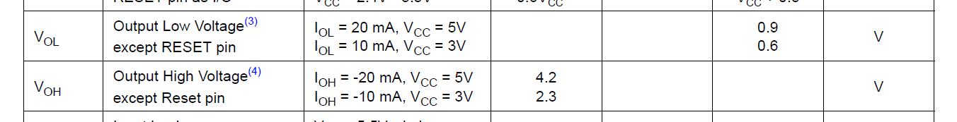
Portas de entrada e saída – I/O
Um dos parâmetros mais importantes quando definimos um tipo de I/O é a capacidade de fornecimento de corrente que esse pino possui. No chip em questão temos:

Slide 25
Cuidados com manuseio
Os microcontroladores são dispositivos eletrônicos sensíveis a descargas eletrostáticas, portanto é necessário, principalmente em ambientes refrigerados, e com baixa umidade, o uso de equipamentos EPI (luvas, calcanheiras, pulseiras) para mitigar a ação de tais fenômenos.
O enclausuramento dos dispositivos em caixas totalmente fechadas podem causar um aumento de temperatura indesejado a ponto de queimar o chip.

Slide 26
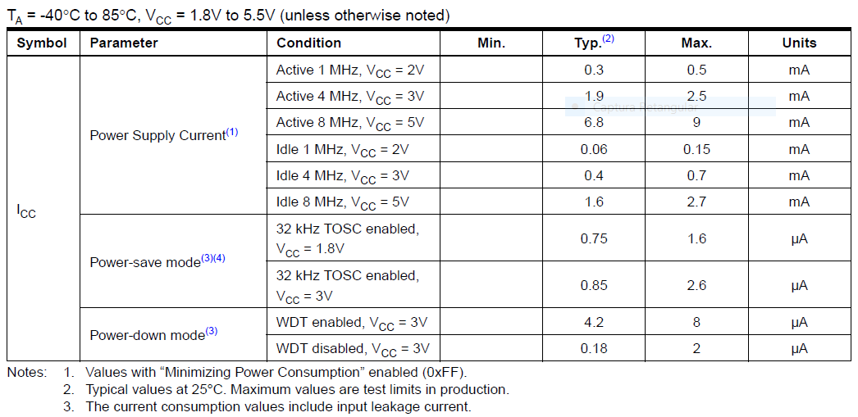
Características

Slide 27
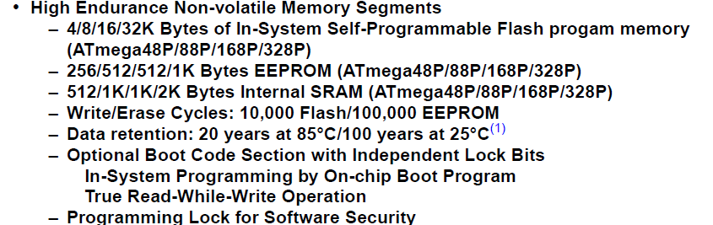
Memórias

Slide 28
Como são programados
Geralmente os microcontroladores possuem uma memória flash interna que guarda o firmware (firmware é o nome dado ao software embarcado).
Os microcontroladores em geral são distribuídos com suas respectivas ferramentas de gravação, a partir de 2008 a grande maioria dos chips passaram a possuir o método de gravação in-circuit onde não há a necessidade da retirada do chip da placa para realização da gravação.

Slide 29
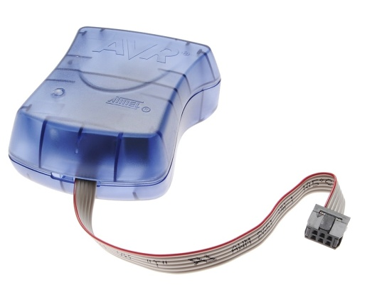
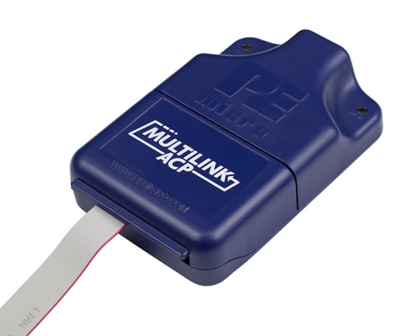
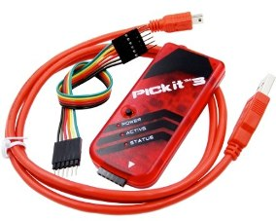
Exemplos de gravadoras

Slide 30
Como são programados
Um outro método muito utilizado é a gravação via bootloader.
O bootloader é um pequeno software residente que programa uma interface de comunicação e permite que o chip seja gravado a partir dessa interface
Geralmente a gravação é realizada via interface serial.

Slide 31
A programação dos sistemas embarcados são bastante dependentes do microcontrolador;
Mesmo que a programação dos dispositivos seja diferente, o conceito de funcionamento dos diversos hardwares que compõem os sistemas é o mesmo;
Um dos objetivos do curso é fornecer ao aluno ferramentas que possibilitem a programação de sistemas embarcados independente do fabricante, explorando as semelhanças entre os sistemas.

Slide 32
Propostas / Drafts

